Slide 1
数据挖掘软件发展分析
主讲人
朱扬勇

Slide 2
一、数据挖掘概念----定义
数据挖掘--从大量数据中寻找其规律的技术， 是统计学、数据库技术和人工智能技术的综合。
数据挖掘与统计学
数据挖掘与人工智能
数据挖掘与数据库技术
数据挖掘与KDD

Slide 3
一、数据挖掘概念----原由
国民经济和社会的信息化
社会信息化后，社会的运转是软件的运转
社会信息化后，社会的历史是数据的历史
因此政府提出
“信息化”和“发展软件产业”

Slide 4
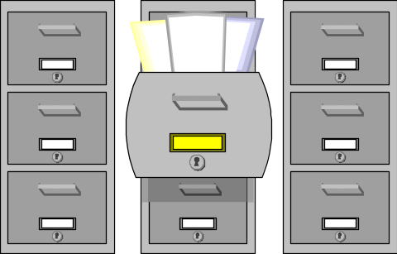


一、数据挖掘概念----原由
数据库越来越大
数据挖掘
有价值的知识
可怕的数据

Slide 5
一、数据挖掘概念----原由
苦恼: 淹没在数据中 ; 不能制定合适的决策!
数据
知识
决策
金融
经济
政府
POS.
人口统计
生命周期
模式
趋势
事实
关系
模型
关联规则
序列
目标市场
资金分配
贸易选择
在哪儿做广告
销售的地理位置
数据爆炸，知识贫乏

Slide 6
一、数据挖掘概念----发展
1989 IJCAI会议： 数据库中的知识发现讨论专题
  Knowledge Discovery in Databases (G. Piatetsky-Shapiro and W. Frawley, 1991)
1991-1994 KDD讨论专题
  Advances in Knowledge Discovery and Data Mining (U. Fayyad, G. Piatetsky-Shapiro, P. Smyth, and R. Uthurusamy, 1996)
1995-1998 KDD国际会议 (KDD’95-98)
  Journal of Data Mining and Knowledge Discovery (1997)
1998 ACM SIGKDD, SIGKDD’1999-2002 会议,以及SIGKDD Explorations
数据挖掘方面更多的国际会议
  PAKDD, PKDD, SIAM-Data Mining, (IEEE) ICDM, DaWaK, SPIE-DM, etc.

Slide 7

一、数据挖掘概念----技术
技术分类
  预言（Predication）：用历史预测未来
  描述（Description）：了解数据中潜在的规律
数据挖掘技术
  关联分析
  序列模式
  分类（预言）
  聚集
  异常检测

Slide 8
二、数据挖掘软件的发展
Robert Grossman， National Center for Data Mining
University of Illinois at Chicago 的观点
代
特征
数据挖掘算法
集成
分布计算模型
数据模型
第一代
作为一个独立的应用
支持一个或者多个算法
独立的系统
单个机器
向量数据
第二代
和数据库以及数据仓库集成
多个算法：能够挖掘一次不能放进内存的数据
数据管理系统，包括数据库和数据仓库
同质、局部区域的计算机群集
有些系统支持对象,文本和连续的媒体数据
第三代
和预言模型系统集成
多个算法
数据管理和预言模型系统
intranet/extranet网络计算
支持半结构化数据和web数据
第四代
和移动数据/各种计算设备的数据联合
多个算法
数据管理、预言模型、移动系统
移动和各种计算设备
普遍存在的计算模型

Slide 9
二、数据挖掘软件的发展
第一代数据挖掘软件
特点
  支持一个或少数几个数据挖掘算法
  挖掘向量数据（vector-valued data）
  数据一般一次性调进内存进行处理
  典型的系统如Salford Systems公司早期的CART系统(www.salford-systems.com)
缺陷
  如果数据足够大，并且频繁的变化，这就需要利用数据库或者数据仓库技术进行管理，第一代系统显然不能满足需求。

Slide 10
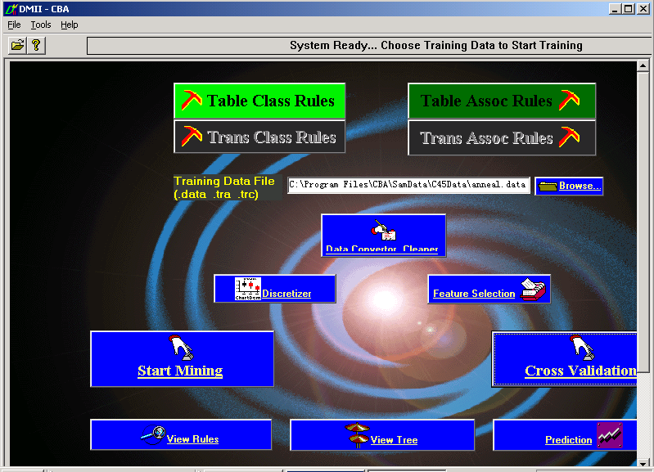
二、数据挖掘软件的发展
第一代数据挖掘软件 CBA
新加坡国立大学。基于关联规则的分类算法，能从关系数据或者交易数据中挖掘关联规则，使用关联规则进行分类和预测

Slide 11
二、数据挖掘软件的发展
第二代数据挖掘软件
特点
  与数据库管理系统（DBMS）集成
  支持数据库和数据仓库，和它们具有高性能的接口，具有高的可扩展性
  能够挖掘大数据集、以及更复杂的数据集
  通过支持数据挖掘模式（data mining schema）和数据挖掘查询语言增加系统的灵活性
  典型的系统如DBMiner，能通过DMQL挖掘语言进行挖掘操作
缺陷
  只注重模型的生成，如何和预言模型系统集成导致了第三代数据挖掘系统的开发

Slide 12
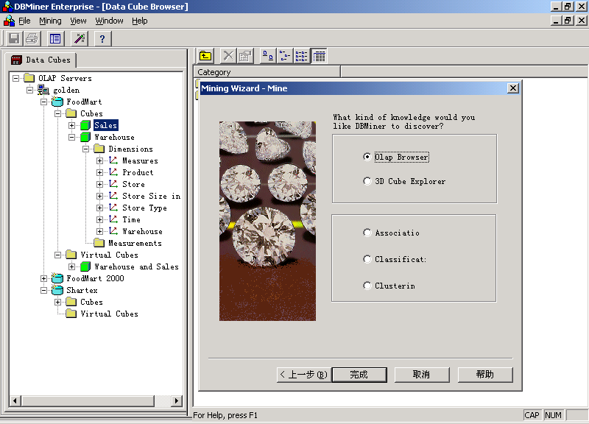
二、数据挖掘软件的发展
第二代数据挖掘软件 DBMiner

Slide 13
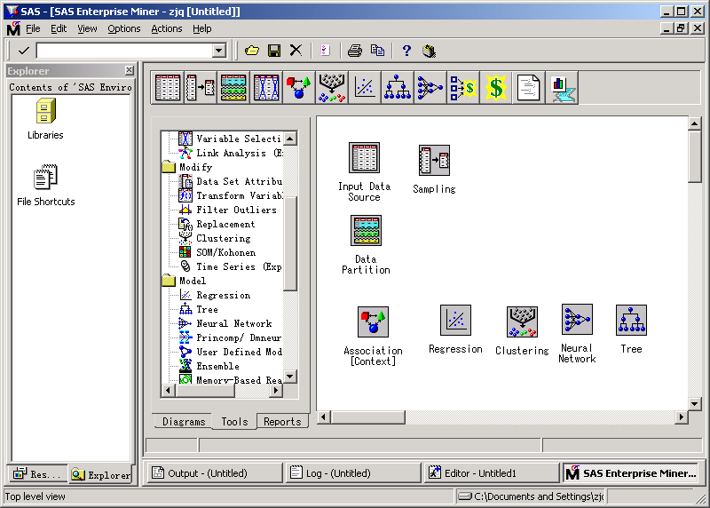
二、数据挖掘软件的发展
第二代软件 SAS Enterprise Miner

Slide 14
二、数据挖掘软件的发展
第三代数据挖掘软件
特点
  和预言模型系统之间能够无缝的集成，使得由数据挖掘软件产生的模型的变化能够及时反映到预言模型系统中
  由数据挖掘软件产生的预言模型能够自动地被操作型系统吸收，从而与操作型系统中的预言模型相联合提供决策支持的功能
  能够挖掘网络环境下（Internet/Extranet）的分布式和高度异质的数据，并且能够有效地和操作型系统集成
缺陷
  不能支持移动环境

Slide 15
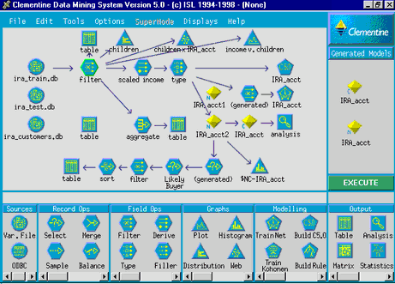
二、数据挖掘软件的发展
第三代软件 SPSS Clementine
以PMML的格式提供与预言模型系统的接口

Slide 16
二、数据挖掘软件的发展
第四代数据挖掘软件
特点
  目前移动计算越发显得重要，将数据挖掘和移动计算相结合是当前的一个研究领域。
  第四代软件能够挖掘嵌入式系统、移动系统、和普遍存在（ubiquitous）计算设备产生的各种类型的数据
  第四代数据挖掘原型或商业系统尚未见报导，PKDD2001上Kargupta发表了一篇在移动环境下挖掘决策树的论文，Kargupta是马里兰巴尔的摩州立大学（University of Maryland Baltimore County）正在研制的CAREER数据挖掘项目的负责人，该项目研究期限是2001年4月到2006年4月，目的是开发挖掘分布式和异质数据（Ubiquitous设备）的第四代数据挖掘系统。

Slide 17
二、数据挖掘软件的发展
  第一代系统与第二代相比因为不具有和数据管理系统之间有效的接口，所以在数据预处理方面有一定缺陷
  第三、四代系统强调预言模型的使用和在操作型环境的部署
  第二代系统提供数据管理系统和数据挖掘系统之间的有效接口
  第三代系统另外还提供数据挖掘系统和预言模型系统之间的有效的接口
  目前，随着新的挖掘算法的研究和开发，第一代数据挖掘系统仍然会出现，第二代系统是商业软件的主流，部分第二代系统开发商开始研制相应的第三代数据挖掘系统，比如 IBM Intelligent Score Service。第四代数据挖掘原型或商业系统尚未见报导

Slide 18

二、数据挖掘软件的发展
Gregory Piatetsky-Shapiro的观点
数据挖掘软件发展的三个阶段
独立的数据挖掘软件
横向的数据挖掘工具集
纵向的数据挖掘解决方案

Slide 19
二、数据挖掘软件的发展
独立的数据挖掘软件（95年以前）
特点
  独立的数据挖掘软件对应第一代系统，出现在数据挖掘技术发展早期，研究人员开发出一种新型的数据挖掘算法，就形成一个软件。
  这类软件要求用户对具体的算法和数据挖掘技术有相当的了解，还要负责大量的数据预处理工作。比如C4.5决策树，平行坐标可视化（parallel-coordinate visualization）。

Slide 20
二、数据挖掘软件的发展
横向的数据挖掘工具集（95年开始）
发展原因
  随着数据挖掘应用的发展，人们逐渐认识到数据挖掘软件需要和以下三个方面紧密结合：1）数据库和数据仓库；2）多种类型的数据挖掘算法；3）数据清洗、转换等预处理工作。
  随着数据量的增加，需要利用数据库或者数据仓库技术进行管理，所以数据挖掘系统与数据库和数据仓库结合是自然的发展。
  现实领域的问题是多种多样的，一种或少数数据挖掘算法难以解决
  挖掘的数据通常不符合算法的要求，需要有数据清洗、转换等数据预处理的配合，才能得出有价值的模型

Slide 21
二、数据挖掘软件的发展
横向的数据挖掘工具集（95年开始）
发展过程
  随着这些需求的出现，1995年左右软件开发商开始提供称之为“工具集”的数据挖掘软件
特点
  此类工具集的特点是提供多种数据挖掘算法
  包括数据的转换和可视化
  由于此类工具并非面向特定的应用，是通用的算法集合，可以称之为横向的数据挖掘工具（Horizontal Data Mining Tools）
  由于此类工具并非面向特定的应用，是通用的算法集合，所以称之为横向的数据挖掘工具
  典型的横向工具有IBM Intelligent Miner、SPSS的Clementine、SAS的Enterprise Miner、SGI的MineSet、Oracle Darwin等

Slide 22
二、数据挖掘软件的发展
横向的数据挖掘工具集（95年开始）
    IBM Intelligent Miner
    SPSS的Clementine
    SAS的Enterprise Miner
    SGI的MineSet
    Oracle Darwin

Slide 23
二、数据挖掘软件的发展
纵向的数据挖掘解决方案（99年开始）
发展原因
  随着横向的数据挖掘工具的使用日渐广泛，人们也发现这类工具只有精通数数据挖掘算法的专家才能熟练使用，如果对算法不了解，难以得出好的模型
  从1999年开始，大量的数据挖掘工具研制者开始提供纵向的数据挖掘解决方案（Vertical Solution），即针对特定的应用提供完整的数据挖掘方案
  对于纵向的解决方案，数据挖掘技术的应用多数还是为了解决某些特定的难题，而嵌入在应用系统中

Slide 24
二、数据挖掘软件的发展
纵向的数据挖掘解决方案（99年开始）
  在证券系统中嵌入神经网络预测功能
  在欺诈检测系统中嵌入欺诈行为的分类/识别模型
  在客户关系管理系统中嵌入客户成簇/分类功能或客户行为分析功能
  在机器维护系统中嵌入监/检测或识别难以定性的设备故障功能
  在数据库营销中嵌入选择最可能购买产品的客户功能
  在机场管理系统中嵌入旅客人数预测、货运优化功能
  在基因分析系统中嵌入DNA识别功能
  在制造/生产系统中嵌入质量控制功能等

Slide 25
二、数据挖掘软件的发展
纵向的数据挖掘解决方案（99年开始）
KD1（主要用于零售业）
Options&Choice(主要用于保险业)
HNC（欺诈行为侦测）
Unica Model 1(主要用于市场营销)

Slide 26
二、数据挖掘软件的发展
综合的数据挖掘解决方案（复旦的工作）
行
业
应
用
层
银行
电信
零售
保险
各行业电子商务网站
制药
生物信息
科学研究
。。。
相关行业
CRM
产品推荐
客户细分
客户流失
客户利润
客户响应
WEB挖掘
网站结构优化
网页推荐
商品推荐
。。。
基因挖掘
基因表达路径分析
基因表达相似性分析
基因表达共发生分析
。。。
商业应用
商
业
逻
辑
层
商业模型
关联规则、序列模式、分类、聚集、神经元网络、偏差分析…
算
法
层
挖掘算法

Slide 27
三、数据挖掘软件的现状
情况概览
  2002年9月，Amazon上关于数据挖掘的书有251本(www.amazon.com)
  目前有数百个数据挖掘软件产品（www.kdnuggets.com）
  数据挖掘应用相对广泛

Slide 28

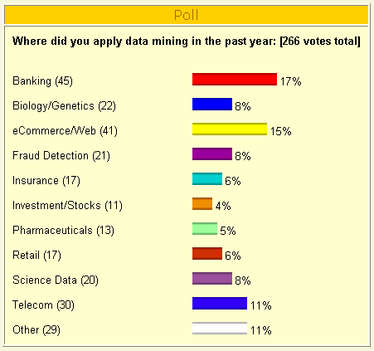
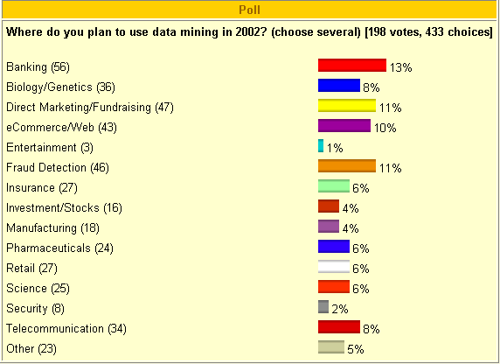
三、数据挖掘软件的现状
2001/5/14——2001/5/24（实际）
2001/11/26——2001/12/9（预测）

Slide 29
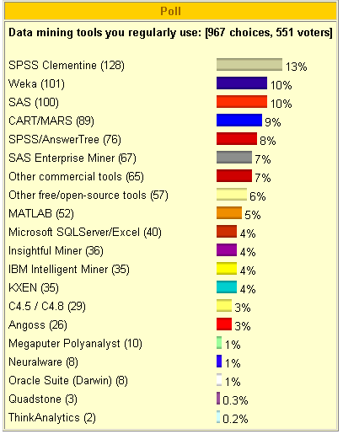
三、数据挖掘软件的现状
调查报告（2002.6.3-6.16）

Slide 30
三、数据挖掘软件的现状（国内情况）
大部分处于科研阶段
  各大学和科研机构从事数据挖掘算法的研究
  国内著作的数据挖掘方面的书较少（翻译的有）
  数据挖掘讨论组（www.dmgroup.org.cn）
有一些公司在国外产品基础上开发的特定的应用
  IBM Intelligent Miner
  SAS Enterprise Miner
自主知识产权的数据挖掘软件
  复旦德门（www.datamining.com.cn）等

Slide 31
四、数据挖掘应用
调查报告（2002.6.3-6.16）

Slide 32
四、数据挖掘应用
银行
  美国银行家协会(ABA)预测数据仓库和数据挖掘技术在美国商业银行的应用增长率是14.9％。
  分析客户使用分销渠道的情况和分销渠道的容量 ；建立利润评测模型；客户关系优化；风险控制等
电子商务
  网上商品推荐；个性化网页；自适应网站…
生物制药、基因研究
  DNA序列查询和匹配；识别基因序列的共发生性 …
电信
  欺诈甄别；客户流失…
保险、零售。。。。。。

Slide 33
四、数据挖掘应用
基因序列
基因表达谱
基因功能
基因制药
………...
信用卡
储蓄卡
存折
按揭
借贷
零售客户
人类基因
电信客户
植物基因
银行客户
析
基
分
因
户
分
动物基因
证券客户
数据挖掘
客
析
保险客户
特殊群体基因
其他
数据挖掘中国内地市场规模未来五年内将达百亿

Slide 34
四、数据挖掘应用
为什么没有广泛使用？
数据挖掘正在快速的发展
  技术的研究和开发已经走在很前沿的地方
  数据挖掘应用面已经扩充了很多
但是仍然没有希望的高，为什么？
  希望在多少年内达到数十亿元的盈利？
  是一种增值服务（Not bread-and-butter）
  不能认为高不可攀，所以不去过问
  是一门年轻的技术，需要和实际结合，解决现实问题

Slide 35

四、数据挖掘应用
国内应用存在的问题
数据积累不充分、不全面
业务模型构建困难
缺少有经验的实施者

Slide 36
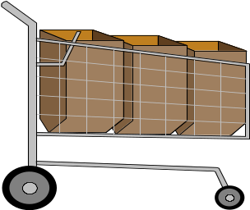
四、数据挖掘应用----业务建摸
决策树 Decision Trees
序列分析 Sequence Analysis
Income>$40K
倾向性分析
Open
Accn’t
Add New
Product
Decrease
Usage
???
Yes
NO
Time
Debt<10% of Income
Debt=0%
Yes
NO
NO
Yes
客户保留
客户生命周期管理
目标市场
价格弹性分析
Good
Credit
Risks
Bad
Credit
Risks
Good
Credit
Risks
聚类分析 Clustering
关联分析 Association
神经网络 Neural Networks
市场组合分析
套装产品分析
目录设计
交叉销售
客户细分
市场细分
倾向性分析
客户保留
目标市场
欺诈检测
Θ
Θ
5
6
Θ
Θ
3
4
I
I
1
2
factor n
factor 1
factor 2

Slide 37
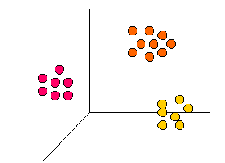
四、数据挖掘应用----业务建摸
聚集（Cluster）
  聚集是把整个数据库分成不同的群组。它的目的是要群与群之间差别很明显，而同一个群之间的数据尽量相似。
  常用技术：神经元网络、K均值、最近邻…

Slide 38
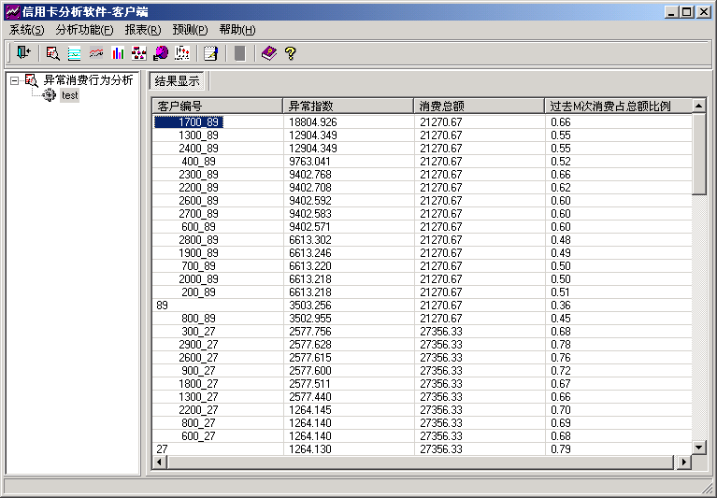
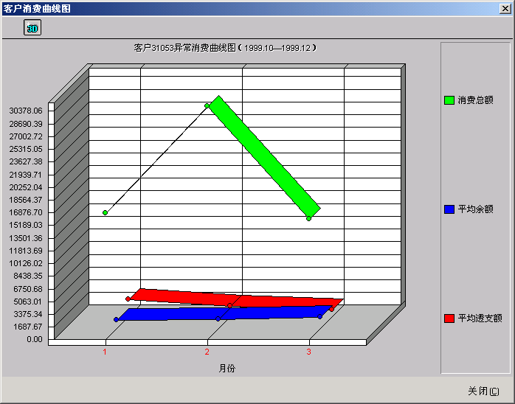
四、数据挖掘应用----业务建摸
异常检测
  及时发现有欺诈嫌疑的异常行为，正确进行欺诈问题的评估，对欺诈者实施控制和强制措施。
  技术：决策树，神经元网络，异常因子LOF检测
客户消费异常行为分析模型

Slide 39
四、数据挖掘应用----业务建摸
客户分析业务模型
  交叉销售
  客户响应
  客户流失
  客户利润
信用卡分析业务模型
  客户信用等级评估
  客户透支分析
  客户利润分析
  客户消费行为分析
  客户消费异常行为分析

Slide 40


四、数据挖掘应用----业务建摸
数据挖掘应用平台CIAS
MIS
组件库
产品推荐
客户细分
客户流失
客户利润
客户响应
…
行业应用
CDW
ERP
模型库
CRM
数据挖掘
算法库
客户数据仓库
E_Business
知识
信息系统
CIAS应用服务器
行业分析

Slide 41
四、数据挖掘应用----业务建摸
客户响应模型—基本概念
响应率分析:
  分析客户对某种新服务或者新产品的感兴趣情况.
为什么要进行响应率分析:
  通过响应率分析能够有效的降低市场推广的费用,同时能够更加有针对性的面对目标市场.达到以最小的投入获得最佳效果的目的

Slide 42
四、数据挖掘应用----业务建摸
用哪一种数据挖掘技术实现？
响应率分析是为了对某项市场营销（新产品销售）活动找到最合适的响应客户，需要预测哪些客户能够响应，以及响应的可能性是多少。
因此，需要构建预言模型
分类是预言模型的一种技术，可以利用分类技术构建客户响应率模型
  决策树
  神经网络
  贝叶斯分类
  …

Slide 43

五、数据挖掘未来发展
与数据库数据仓库系统集成
与预言模型系统集成
挖掘各种复杂类型的数据
与应用相结合
研制和开发数据挖掘标准
支持移动环境

Slide 44
联系方式
谢 谢！
朱扬勇
200433上海邯郸路220号
复旦大学计算机与信息技术系
www.dmgroup.org.cn
zhuyangyong@datamining.com.cn
021-65555410, 13601675231

